Slide 1

Análise de Vendas na Padaria do Sr. Arcílio
Este projeto tem como objetivo melhorar a performance da padaria do Sr. Arcílio por meio da aplicação de técnicas de análise de dados, especificamente regras de associação, para identificar padrões de compra e otimizar a oferta de produtos.
Autor: José Luís Simbine

Slide 2
Objetivos:
Identificar combinações de produtos frequentemente comprados juntos.
Propor estratégias de marketing baseadas nas associações encontradas.
Aumentar a eficiência nas vendas e a satisfação do cliente.

Slide 3
Metodologia: Utilizamos o algoritmo Apriori para analisar os dados de vendas da padaria. O foco foi identificar regras de associação que revelassem padrões de compra, permitindo uma compreensão mais profunda do comportamento dos clientes.

Slide 4
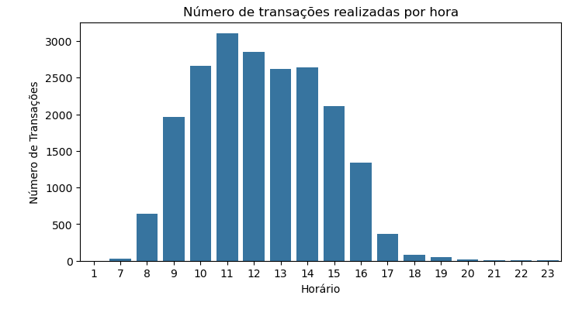
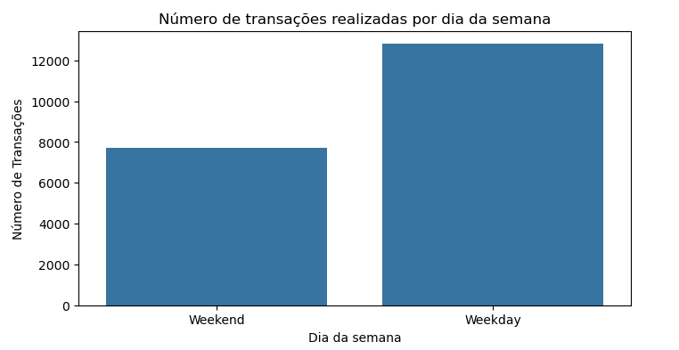
Análise Exploratória dos dados
O volume de transações na padaria é maior entre 9 e 16 horas, com um pico às 11 horas. Isso se deve a:
Café da Manhã e Almoço: Aumento nas compras de pão e refeições.
Funcionários: Compras durante o intervalo comercial.
Estudantes: Lanches durante os intervalos escolares.
O fluxo de transações é maior durante a semana do que nos finais de semana, devido a:
Rotina de Trabalho: Mais clientes saindo para comprar café da manhã e lanches.
Pico de Demanda Matinal: Compras frequentes de pão no início do dia.
Compras para Escritórios: Empresas comprando produtos de padaria durante a semana.
Menor Tempo Livre: Nos finais de semana, as refeições são feitas em casa ou em restaurantes.

Slide 5
Regras de Associação e Algoritmo Apriori
Regras de Associação: Identificam padrões de compra entre itens em grandes conjuntos de dados, ajudando a otimizar vendas.
Algoritmo Apriori:
Identifica Itemsets Frequentes: Conjuntos de itens comprados juntos com frequência.
Gera Regras: Usa suporte e confiança para avaliar associações.
Benefícios:
Compreensão do comportamento do consumidor.
Criação de promoções personalizadas.

Slide 6
Resultados da análise
A análise revelou uma associação significativa entre tosta e café, com um nível de confiança de 70%. Isso indica que, em 70% das transações, clientes que compraram tostas também adquiriram café, destacando a oportunidade de venda cruzada.

Slide 7
Estratégias Propostas
Promoções Conjuntas: Oferecer descontos em combos de tosta e café.
Destaque no Menu: Posicionar essas opções de forma proeminente no cardápio.
Criação de Kits: Desenvolver pacotes que incluam ambos os itens para incentivar as vendas.

Slide 8
Conclusão
A análise de vendas permitiu identificar padrões valiosos que podem ser utilizados para impulsionar o consumo na padaria. Implementar as estratégias propostas não apenas potencializa as vendas de tostas e café, mas também melhora a experiência do cliente, aumentando a fidelização.

